Slide 1
3. Szakmai nap
A német nemzetiségi köznevelési intézményekkel kapcsolatos
szakmai elvárások ---- Kétnyelvűség
Pilisvörösvár,
am 03.März 2020
Weigert József
Koch Valéria Iskolaközpont
Pedagógiai Intézet
Intézményegység-vezető
30 324 5891
weigert@udpi.hu

Slide 2
Gyökerek és szárnyak
A magyarországi német oktatási rendszer irányelvei és fejlesztési terve (http://www.udpi.hu/doc/kiadvanyok/wurzeln_und_fluegel/wuf-entwicklunsplan-hu.pdf)
Irányelvek: 3. A magyarországi német iskolák oktatása optimális
lehetőségeket biztosít diákjainak.
„…A többnyelvűség és a kulturális sokszínűség állandóan
jelen van az iskolai hétköznapokban.(….)
Fejlesztési tervek között: 3. Cselekvési terület: Minőség
„D) A magyarországi német oktatási intézményekre
az iskolai életük kétnyelvűsége jellemző.(…)”
- 2020.02.22-i közgyűlés - Minőségbiztosítás

Slide 3
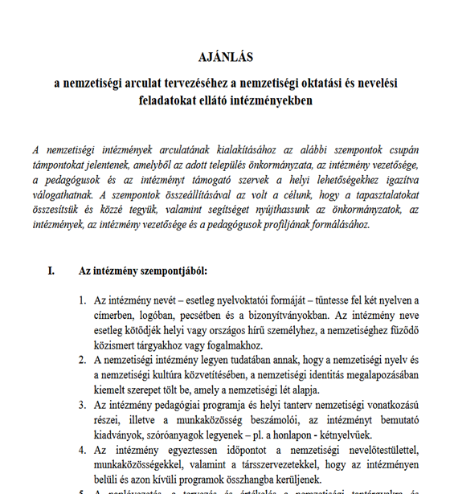
Nemzetiségi arculat
Tanfelügyelet szintjei
intézményi
vezetői szorosan összefüggenek
pedagógus
Kidolgozott ajánlás a teljesség igénye nélkül:
- támpont, segítségnyújtás,
- választás lehetősége a körülményeknek megfelelően
- elérhető: az UDPI honlapján: www.udpi.hu/hu/hirek

Slide 4
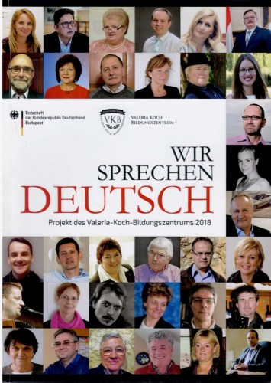
Ajánlások 1.
A német nyelv használata a mindennapokban:
Napi kommunikáció - pl.: tanár diák; tanár-tanár; tanár-vezetőség
Kétnyelvű intézménynév
Két- vagy német nyelvű dokumentumvezetés – naplóvezetés,
értékelés, beszámolók, szóróanyagok, iskolaújság, évkönyv, stb.
Honlap, Facebook, faliújság, folyosó, osztályterem – feliratok
projektek szóbeli és írásbeli részei német nyelven
Tanórán kívüli nyelvhasználat – óraközi szünetek, foglalkozások
Részvétel német nemzetiségi/nyelvi versenyeken
A kép forrása: www.goole.com

Slide 5
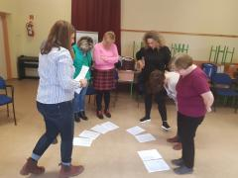
Ajánlások 2.
német nyelvű továbbképzéseken való részvétel
belső tudásmegosztás német nyelven
osztálykirándulások (nemz. tartalmak)
a tájnyelv használata, megismertetése
iskolai, regionális és országos rendezvényeken a német nyelv tudatos használata – pl. Stimmen wir an!, Abgedreht!
német nyelvű színjátszó csoport,
kórus, stb. - ösztönzése

Slide 6
Vielen Dank für die Aufmerksamkeit!

